Slide 1
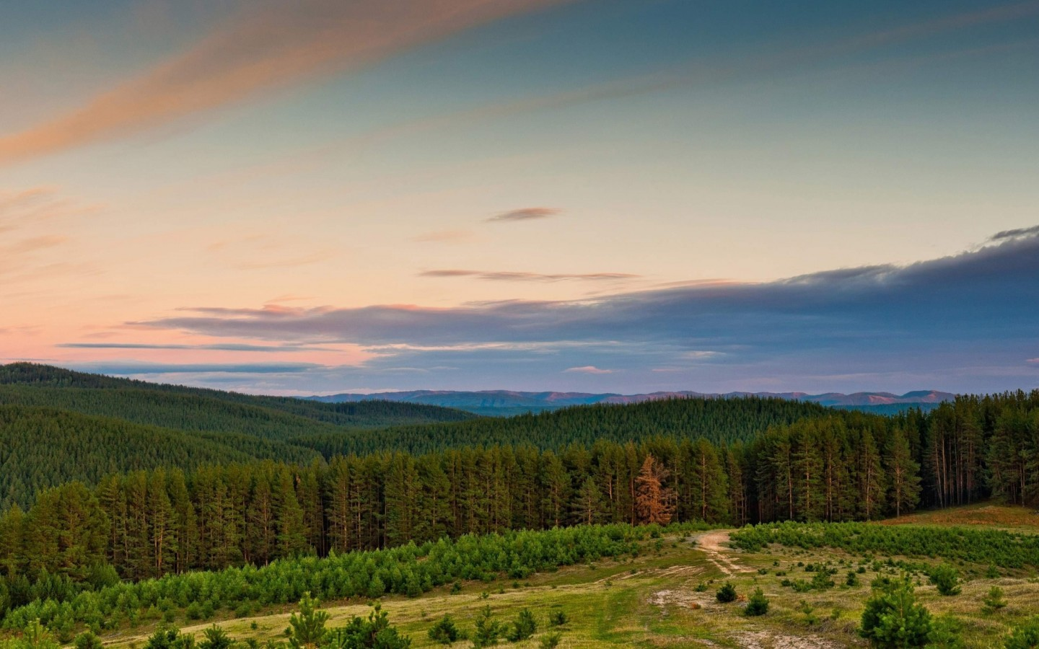
ПУТЕШЕСТВИЕ В БАШКОРТОСТАН

Slide 2
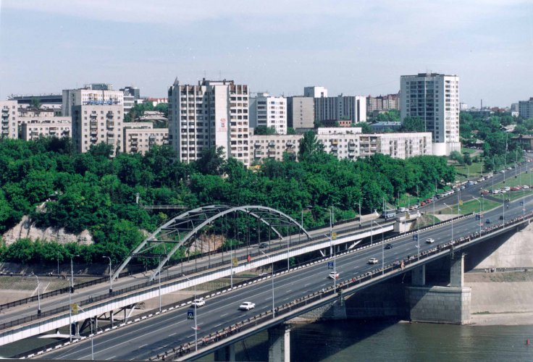
Город Уфа
Уфа – город и столица многонациональной республики Башкортостан. Основан он был давно и датируется 1574 годом.

Slide 3
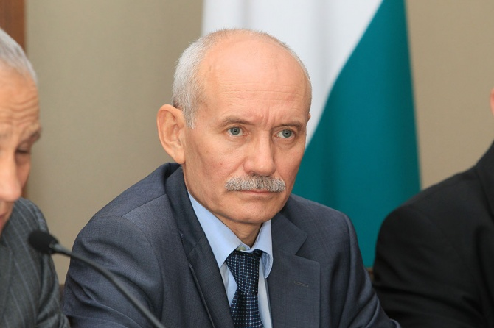
Хамитов Рустэм Закиевич (род. 1954)

Slide 4

Башкортостан

Slide 5


Slide 6
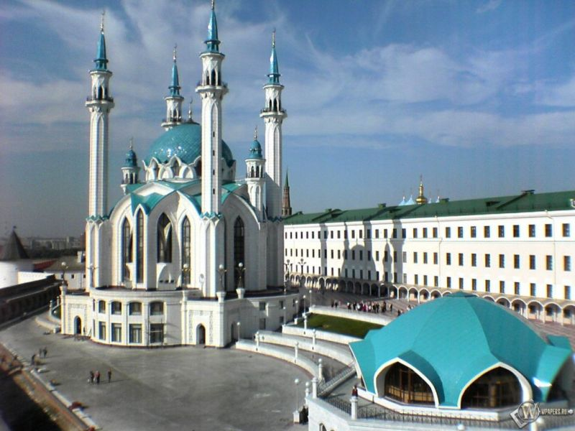

Slide 7

Среди достопримечательностей Башкортостана – большое количество архитектурных и скульптурных памятников, но не только человек своими руками украшал Башкирию – природа также щедро наградила край красотами.
Национальный парк «Башкирия» - уникальное место, подобных которому сложно найти в Европе

Slide 8
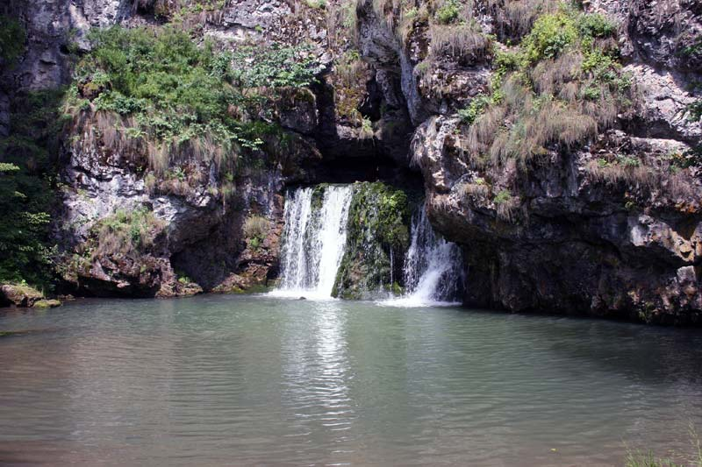
Достопримечательности национального парка Башкирия:

Slide 9
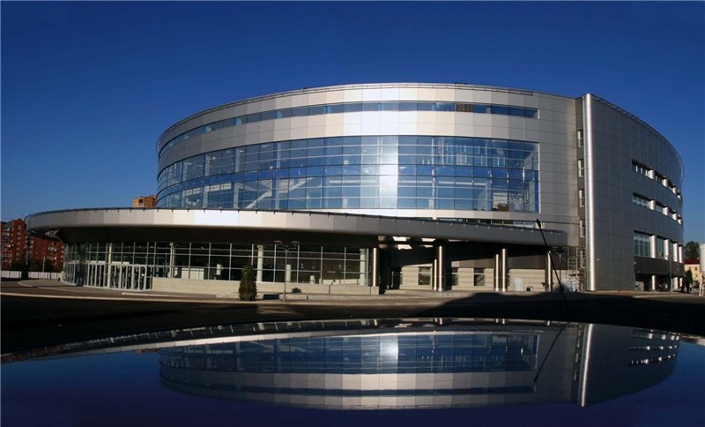
Уфа-Арена — домашняя арена российского хоккейного клуба «Салават Юлаев». Является самым большим спортивным сооружением с искусственным льдом в Республике

Slide 10
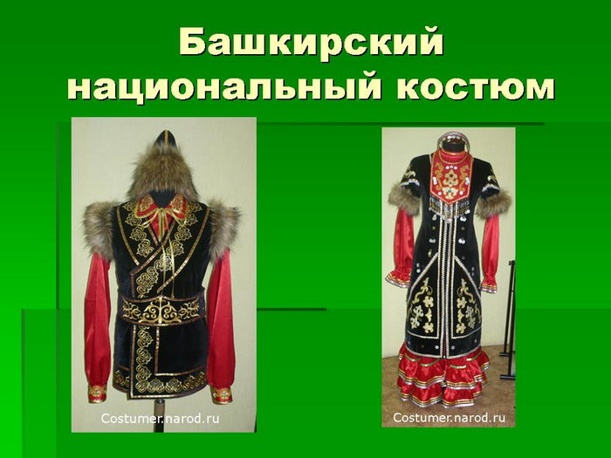

Slide 11
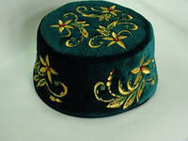
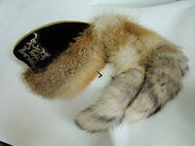
Мужскими головными уборами были тюбетейки
круглые меховые шапки, малахаи, закрывающие уши и шею, шапки из ценных мехов - камсак бурек.

Slide 12
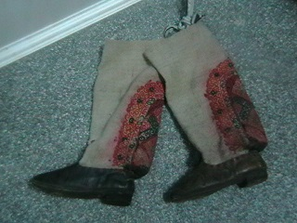
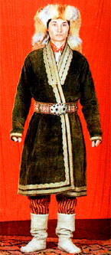
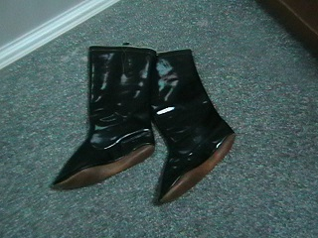
Кожаные сапоги на твердой подошве итек – обувь мужчин и женщин

Slide 13
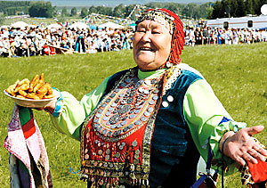
Башкирская национальная кухня

Slide 14
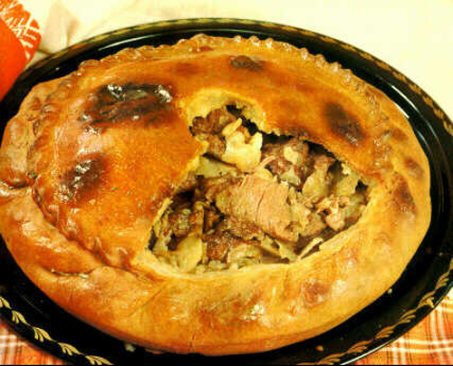
Зур бэлиш – (пирог по-башкирски)

Slide 15
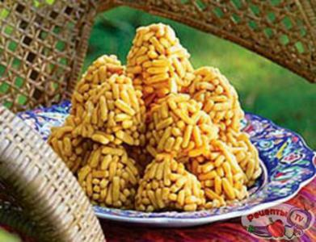
Чак-чак

Slide 16
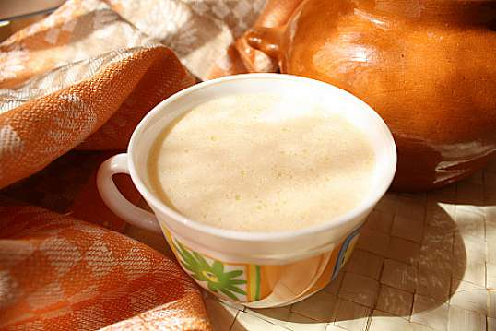
топленое молоко.

